Slide 1
Kể chuyện
Mít làm thơ
Notes:
Bài giảng thiết kế bởi: Hương Thảo - tranthao121006@gmail.com

Slide 2
1
Phân vai, đọc lại truyện Mít làm thơ ( các vai: Người dẫn chuyện, Mít, Hoa Giấy, Biết Tuốt

Slide 3
Mít làm thơ
1. Mít là một cậu bé rất ngộ nghĩnh. Một lần, Mít đến nhà thi sĩ Hoa Giấy học làm thơ. Hoa Giấy bảo:
Thơ phải có vần. Hai tiếng có phần cuối giống nhau thì gọi là bắt vần với nhau. Cậu hãy tìm một tiếng với vần với bé xem nào!
Phé – Mít đáp.
Phé là gì? Vần thì vần nhưng phải có nghĩa chứ.
Mình hiểu rồi. Thật kì diệu!
Về đến nhà, Mít đi đi lại lại, vò đầu bứt tai. Đến tối thì bảo thơ hoàn thành.

Slide 4
2. Mít gọi các bạn đến, tặng thơ. Đây là thơ tặng Biết Tuốt:
Một hôm, đi dạo qua dòng suối
Biết Tuốt nhảy qua con cá chuối
Biết Tuốt la lên:
Tớ nhảy qua con cá chuối bao giờ?
Nói cho có vần thôi! – Mít giải thích.
Vần gì thì vần cũng phải nghe đúng sự thật chứ!
Các bạn không muốn nghe thơ Mít nữa. Họ cho là Mít định chế giễu họ và dọa không chơi với Mít.
Đó là lần đầu tiên Mít làm thơ.
Theo NÔ – XỐP ( Vũ Ngọc Bình dịch)

Slide 5
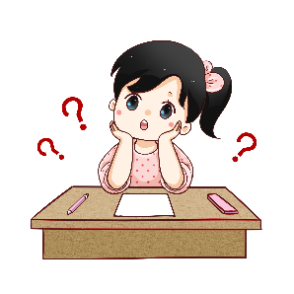
2. Kể lại một đoạn truyện em thích.
Mít đến gặp thi sĩ Hoa giấy làm gì?
Mít là ai?.
Mít học được điều gì về thơ?

Slide 6
2. Kể lại một đoạn truyện em thích.
Mít mời ai đến để tặng thơ?.
Mít tặng Biết Tuốt câu thơ thế nào?
Vì sao các bạn giận Mít?

Slide 7
Kể chuyện trước lớp
Design by: Hương Thảo – tranthao121004@gmail.com
Notes:
Bài giảng thiết kế bởi: Hương Thảo - tranthao121006@gmail.com

Slide 8
Ý nghĩa câu chuyện
Câu chuyện này khuyên chúng ta nên thông cảm với bạn,tha thứ cho sự vụng về của bạn.

Slide 9
Kể cho người thân về nhân vật Mít làm thơ trong câu chuyện.
→ Quan sát và kể lại theo tranh minh họa.
→ Kể về quá trình tập làm thơ của Mít.
→ Rút ra ý nghĩa của câu chuyện.
→ Lắng nghe ý kiến của người thân sau khi nghe em kể.

Slide 10
Trò chơi củng cố
Notes:
10

Slide 11
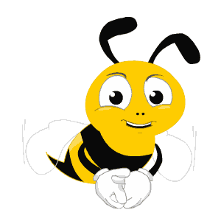
non
Ong
học
việc
The little bee

Slide 12
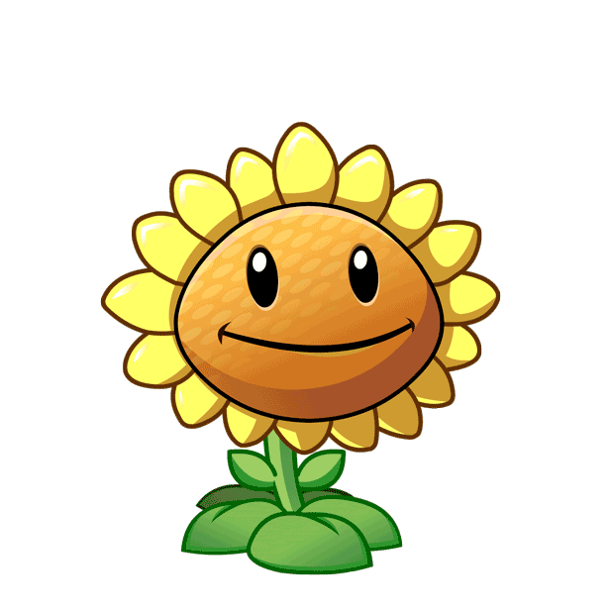
Trong chuyện Mít làm thơ có những nhân vật nào?
A. Mít và
Biết Tuốt
B. Mít và
Hoa Giấy
C. Mít
D. Mít và bố mẹ

Slide 13
Mít đến nhà thi sĩ Hoa Giấy để làm gì?
A. Học làm bánh
B. học làm thơ
C. Học nấu ăn
D. Học bài

Slide 14
Mít làm thơ lần này là lần thứ mấy?
A. Thứ tư
B. Thứ ba
C. Thứ hai
D. Thứ nhất

